Slide 1
Python et Open Data
API OpenRouteService

Slide 2
Généralités sur les API

Slide 3
définition
API
  Application Programming Interface
  Bibliothèque de fonctions d’accès à un programme
    Arguments bien définis
    Valeurs de retour explicitées
Cas particulier
  API web d’accès aux données
  (mouvement Open Data)

Slide 4
Exemples d’API web
Google Maps / OpenRouteService
  Directions API
  Elevation API
  Distance Matrix API
  Geocoding API
STAR (Transports en commun rennais)
  Horaires des bus
  Disponibilité des vélos dans les relais VéloStar
…

Slide 5
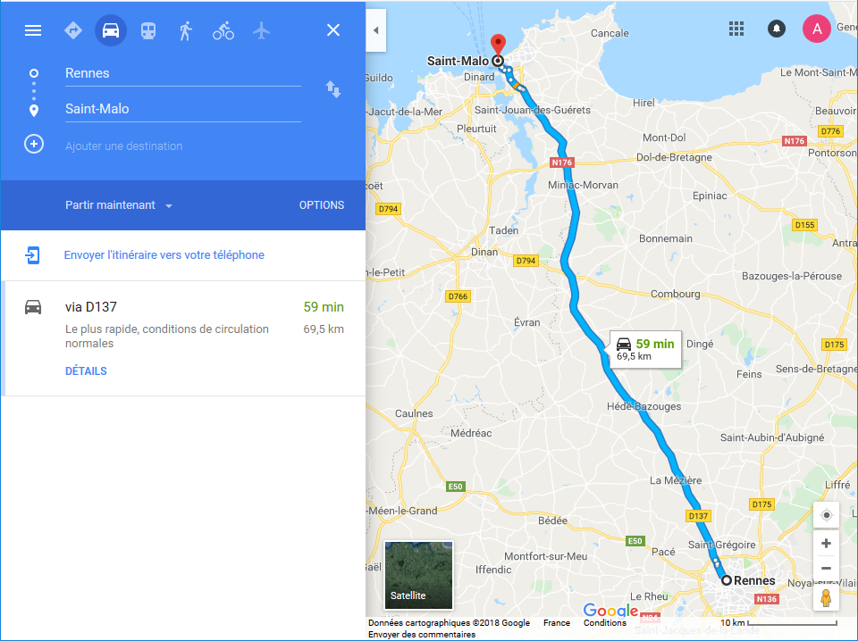
Exemple d’utilisation
Combien de kilomètres de Rennes à Saint-Malo ?
  Sans API : utilisation d’un client web
  Comment obtenir ce résultat depuis un programme python ?

Slide 6
Requête vers une API WEB
Principe de fonctionnement
  Envoi d’une requête HTTP
    A une URL
    Avec des paramètres
  Récupération d’un résultat
Combien de kilomètres de Rennes à Saint-Malo ?
  Avec API : possibilité de récupérer la réponse dans un fichier json
  Requête :
  Résultat :
https://maps.googleapis.com/[…]/json?origin=Rennes&destination=Saint-Malo
{ "geocoded_waypoints" : [ { "geocoder_status" : "OK", "place_id" : "ChIJhZDWpy_eDkgRMKvkNs2lDAQ", "types" : [ "locality", "political" ] }, { "geocoder_status" : "OK", "place_id" : "ChIJXb8mIRCBDkgRLeErsq196fg", "types" : [ "locality", "political" ] } ], "routes" : [ { "bounds" : { "northeast" : { "lat" : 48.6500178, "lng" : -1.6762884 }, "southwest" : { "lat" : 48.11724419999999, "lng" : -2.0284726 } }, "copyrights" : "Données cartographiques ©2018 Google", "legs" : [ { "distance" : { "text" : "69,5 km", "value" : 69503 }, "duration" : { "text" : "57 minutes", "value" : 3433 }, "end_address" : "Saint-Malo, France", "end_location" : { "lat" : 48.64928090000001, "lng" : -2.0260003 }, "start_address" : "Rennes, France", "start_location" : { "lat" : 48.117265, "lng" : -1.6777931 }, …

Slide 7
Notion de clé
Souvent, besoin de spécifier une clé d’utilisation
  Pour identifier les utilisateurs
    Les bloquer en cas d’utilisation frauduleuse
    Les faire payer en cas d’accès intensif à l’API
  Pour limiter le nombre de requêtes par personne
Exemple sur Google
  API key
  Associée à un compte Gmail
  Ouverte pour un certain nombre d’API choisies par l’utilisateur
https://maps.googleapis.com/maps/api/directions/json?origin=Rennes&destination=Saint-Malo&key=YOUR_API_KEY

Slide 8
API et python

Slide 9
Clé d’API et Stockage
Nécessité d’obtenir une clé auprès du service
  Clé confidentielle à ne pas diffuser !
Stockage avec un script python
  Stocker votre clé dans un fichier annexe
    Ex : credentials.json
  Jamais en dur dans vos scripts !
Utilisation d’une clé par un script python
  Lecture de la clé dans le fichier annexe

Slide 10
Requete vers une API web
Inclusion du module
  import requests
Construction de la requête des paramètres
  url = "https://api.openrouteservice.org/geocode/search"
  params={"api_key": API_KEY, "text": adresse} )
Appel de la requête
  reponse = requests.get(url, dico_params)
Interprétation du résultat comme un json
  donnees = reponse.json()

Slide 11
Requête vers une API Web
Requête HTTP
  Préparer la requête
    URL de base
    Paramètres additionnels
  Décoder en JSON
Connaître la syntaxe

Slide 12
Principale syntaxe
URL : Choix du service
  Directions
    Durée, distance, itinéraire
  Geocode
    Obtenir les coordonnées GPS d’un lieu
  Elevation
    Obtenir l’altitude d’un point
Paramètres
  Lire la doc de chaque service
Décodage de la réponse
  Analyser la structure json renvoyée

Slide 13
Open route service
Site web officiel
  https://openrouteservice.org/
Documentation simplifiée
  https://rtavenar.github.io/doc_openrouteservice/

